Slide 1
Bieg jałowy silnika indukcyjnego
Bieg jałowy – stan pracy w którym obwód wirnika jest zamknięty, do uzwojeń stojana jest doprowadzone napięcie, a wał silnika nie jest obciążony żadnym momentem.
Wirnik wiruje z prędkością zbliżoną do synchronicznej, niewielki poślizg s₀=0,001.

Slide 2
Bieg jałowy silnika indukcyjnego
Moc pobierana przez silnik w całości idzie na pokrycie strat.
Prąd jałowy przy zasilaniu napięciem znamionowym
Współczynnik mocy

Slide 3
Bieg jałowy silnika indukcyjnego
Znaczny, w porównaniu ze znamionowym, prąd jałowy oraz mały współczynnik mocy powodują że :
SILNIKI INDUKCYJNE NIE OBCIĄŻONE POWINNY BYĆ WYŁĄCZONE Z SIECI

Slide 4
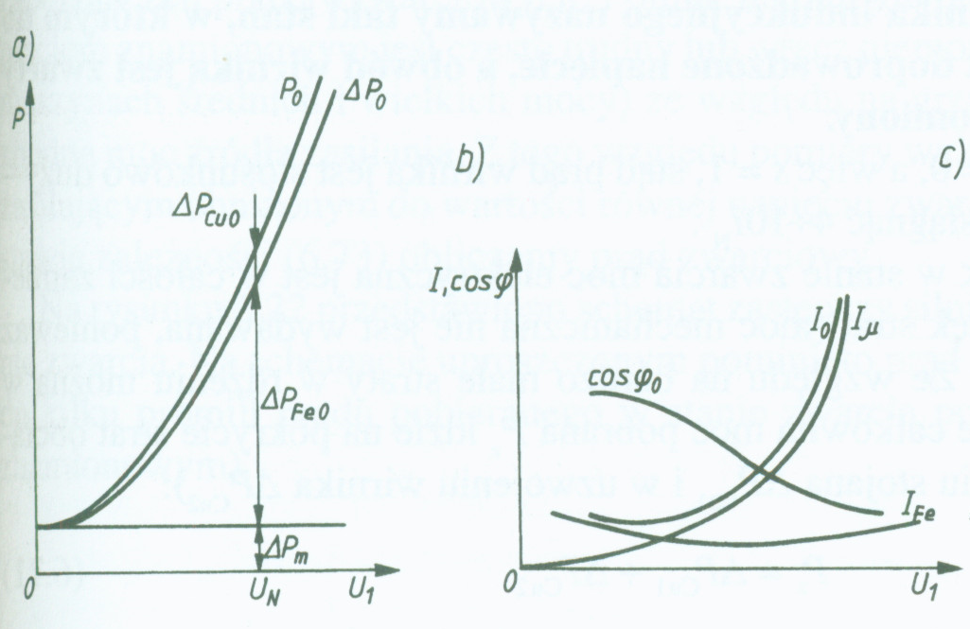
Bieg jałowy silnika indukcyjnego
Charakterystyki biegu jałowego

Slide 5
Stan zwarcia silnika indukcyjnego
Stan zwarcia – stan w którym do uzwojenia stojana jest doprowadzone napięcie, obwód wirnika jest zwarty, a wirnik jest unieruchomiony.
Prąd zwarcia może osiągnąć 4-10 I_{N}
Moc pobierana przez silnik w całości zamieniana jest na ciepło

Slide 6
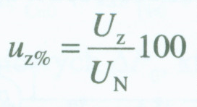
Stan zwarcia silnika indukcyjnego
Napięcie zwarcia – napięcie jakie należy doprowadzić do uzwojenia jednej ze stron np. stojana, aby przy zwarciu uzwojenia drugiej strony i unieruchomionym wirniku popłynął prąd znamionowy po stronie zasilanej.
Podobnie jak w transformatorze napięcie zwarcia podaje się w stosunku do napięcia zasilającego
W maszynach indukcyjnych wynosi 10-25%U_{N}

Slide 7
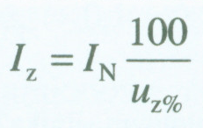
Stan zwarcia silnika indukcyjnego
Pomiędzy prądem zwarciowym, prądem znamionowym i napięciem zwarcia
Znajomość prądu zwarciowego jest niezbędna do właściwego doboru zabezpieczeń przeciwzwarciowych

Slide 8
Stan zwarcia silnika indukcyjnego
Stan zwarcia w silnikach klatkowych występuje przy każdym załączeniu (rozruchu) silnika do sieci, jeżeli nie stosuje się specjalnych urządzeń do obniżania napięcia.
W silnikach pierścieniowych prąd zwarciowy zmniejsza się poprzez zwiększenie rezystancji obwodu wirnika.

Slide 9
Stan obciążenia silnika indukcyjnego
Stan obciążenia – silnik sprzężony z maszyną napędzaną przy jednoczesnym zasilaniu uzwojeń stojana napięciem z sieci.
W stanie obciążenie prędkość obrotowa wirnika ustala się w stanie równowagi momentów: wydawanego przez silnik i hamującego.
Przy każdej zmianie obciążenia, moment wydawany przez silnik dostosowuje się do momentu hamującego (zmianie towarzyszy zmiana prędkości obrotowej.

Slide 10
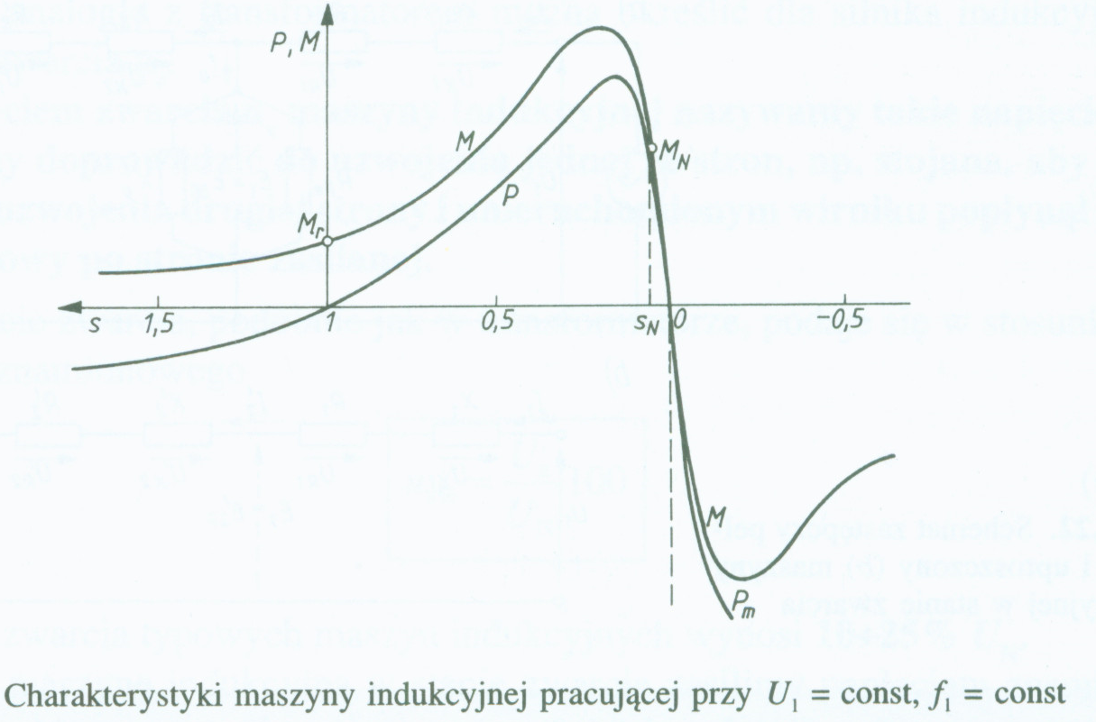
Stan obciążenia silnika indukcyjnego

Slide 11
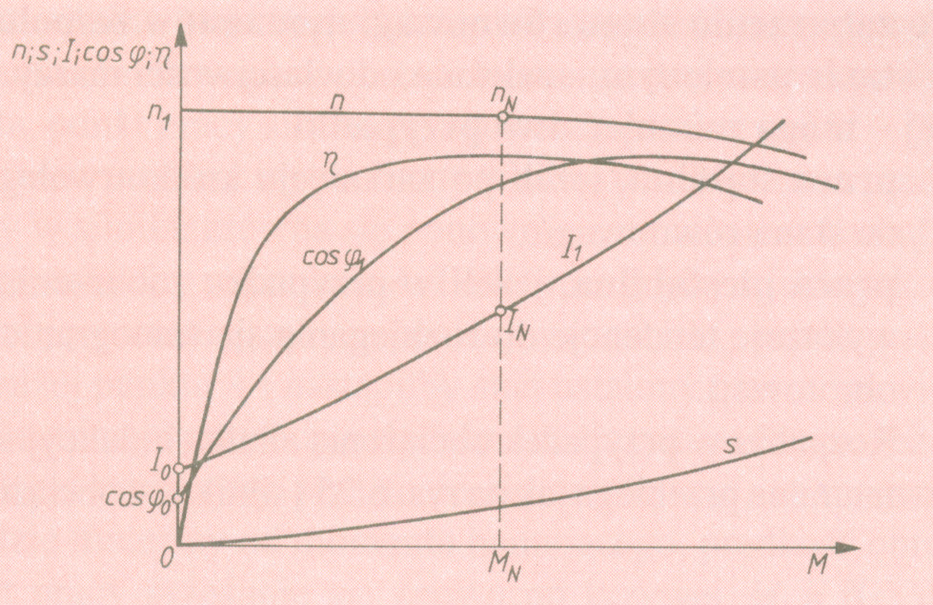
Stan obciążenia silnika indukcyjnego
Charakterystyki ruchowe maszyny indukcyjnej

Slide 12
Stan obciążenia silnika indukcyjnego
W zakresie stabilności (stateczności) pracy zespołu silnik-maszyna napędzana, możemy wyróżnić stany mechaniczne ustalone i nieustalone.
W stanie ustalonym – prędkość obrotowa n zespołu jest stała.
Moment rozwijany przez silnik jest równoważony momentem hamującym

Slide 13
Stan obciążenia silnika indukcyjnego
W stanie nieustalonym prędkość obrotowa zmienia się. Sytuacja występuje w momencie kiedy miedzy momentem rozwijanym i hamującym występuje różnica nazywana momentem dynamicznym.
Jeżeli moment ten jest dodatni układ przyśpiesza, jeżeli jest ujemny układ zwalnia

Slide 14
Stan obciążenia silnika indukcyjnego
Stany nieustalone występują przy:
Rozruchu
Regulacji prędkości obrotowej
Zmianie obciążenia
Zmianie warunków zasilania

Slide 15
Stan obciążenia silnika indukcyjnego
Po zaburzeniu stanu równowagi momentów zespołu pracującego dotychczas w stanie ustalonym nogą zaistnieć dwa przypadki:
praca stabilna - układ wraca do stanu równowagi
praca niestabilna – układ zatrzymuje się lub wykazuje tendencje do rozbiegania się (nieograniczonego wzrostu prędkości obrotowej)

Slide 16
Stan obciążenia silnika indukcyjnego
W zakresie poślizgów 0<s<s_{k} praca silnika jest stabilna. Następuje samoczynne dostosowanie parametrów pracy silnika do momentu hamującego, powodując przy każdej wartości tego momentu stan ustalony.
W zakresie poślizgów s_{k}<s<1 mamy zakres pracy niestabilnej

